Slide 1
工程经济学
项目后评估
唐文哲 教授/博导
清华大学水利水电工程系
2019年12月23日

Slide 2
项目后评估基本内容
过程评估
效益评估
影响评估

Slide 3
过程评估
前期工作
实施
生产运营
管理

Slide 4
效益评估
财务
国民经济
投资使用

Slide 5
影响评估
经济影响
技术进步影响
环境影响
社会影响

Slide 6
案例：三峡工程

Slide 7
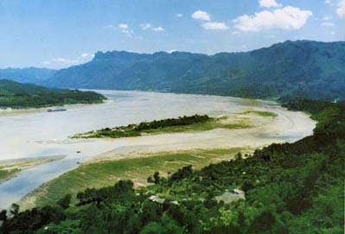
三峡工程的施工
中堡岛
三峡坝址原貌
三峡工程总工期17年，1993年开始施工准备，2009年基本完工。

Slide 8
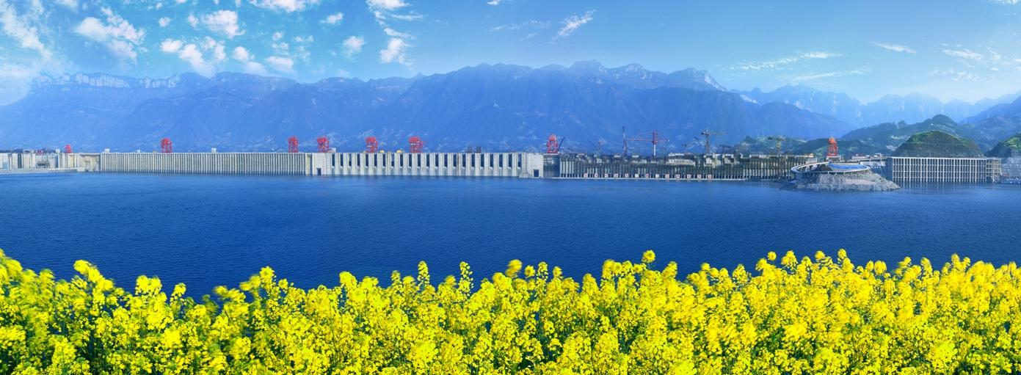
2003年6月水库蓄水至135米
2003.

Slide 9
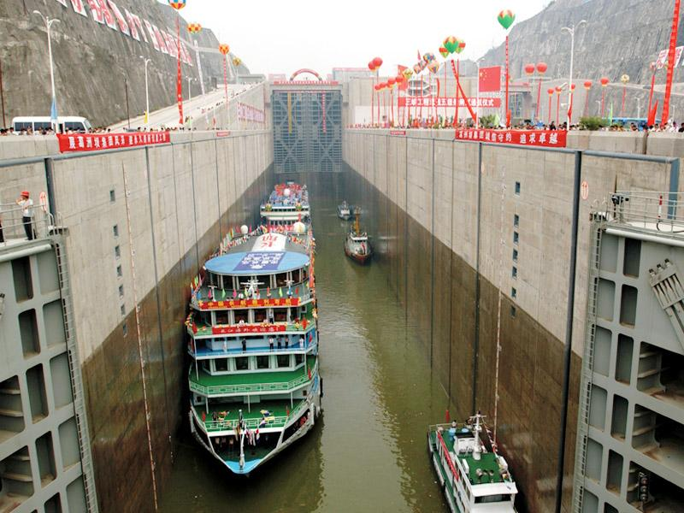

2003年6月三峡船闸试通航,7月首台机组发电

Slide 10
财务评价:
（1）所需资金。按1993年价格水平计算，其静态投资额为900.9亿元，
（2）通货膨胀附加。1994年的物价增长率为10％，；1995年、1996年为8%，以后每年为6%。在此基础上，计算每年的通货膨胀溢价。
（3）建设期贷款利息。国家发展银行贷款300亿元，年利率为9.35％；国外商业银行贷款114.4亿元，年利率为8.5％；机电设备可用出口信贷34.3亿元，年利率为6％。

Slide 11
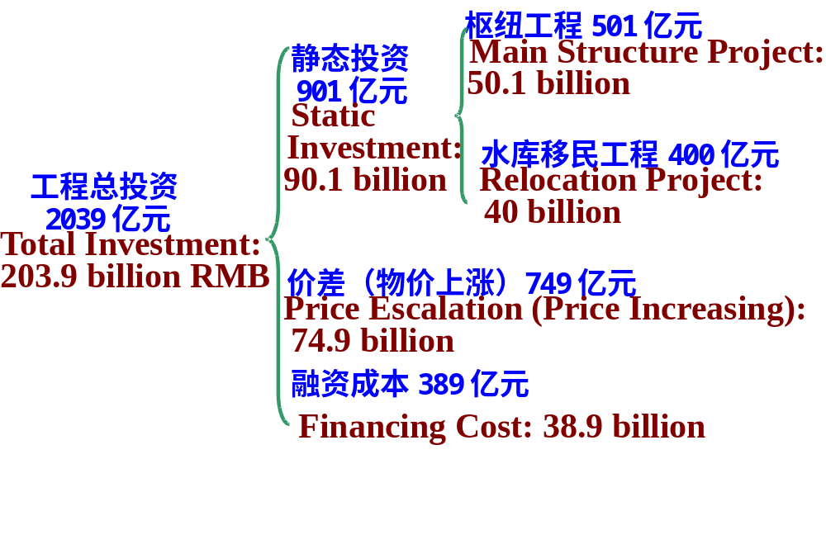
资金流出
动态管理：考虑价差和利息，实际动态总投资1731亿元

Slide 12
资金流入
（1）国家建设基金。1993年全国发电量为8200亿千瓦时，建设基金按总发电量的67%征收，并考虑8%的年递增率，每度电的加价为0.55分。
（2）葛洲坝电厂收入。葛洲坝水利枢纽工程的年平均发电量达到157亿千瓦时，原电价为3.9分／千瓦时，从1993年起，上网电价每年提高1分。
（3）三峡电厂发电收入。2009年全部机电组投入运行后，三峡水电站的年平均发电量846.8亿千瓦时；三峡水电站的平均上网电价为0.25元。
（4）三峡电站资本金内部收益率为8.47%，每年可实现税后利润约50亿元。

Slide 13
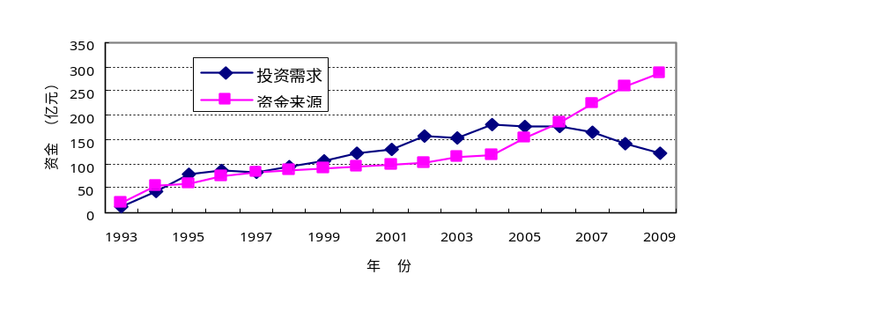
投资收回 Investment Recovery:
2005年实现资金平衡。预计累计发电量达到1万亿度时，三峡工程的投资将基本收回（2015年到2017年之间)。

Slide 14
国民经济评价
（1）对国家经济发展目标的影响
根据《国民经济宏观模型》及其他模型分析结果，认为在工程发挥效益前的10年（1993～2002年），只有投入，没有产出，对国民经济发展产生不利影响，对国民生产总值的不利影响程度在2‰以内；
工程建成后其巨大的综合效益对实现国家中长期经济发展目标十分有利，其有利程度在4‰以上。

Slide 15
（2）防洪、发电、航运等综合效益
三峡工程的建设，将减轻长江洪水对长江中下游地区的威胁，为中游地区的经济发展创造安全的环境；
向华东、华中等地区提供大量电力，可缓解制约国民经济发展的缺电被动局面；
可根本改善川江航运条件，促进三峡库区经济发展，从而使长江经济带布局更加合理有利。

Slide 16
防洪
三峡水利枢纽是长江中下游防洪体系中的关键性骨干工程。其地理位置优越，可有效地控制长江上游洪水。
经三峡水库调蓄，可使荆江河段防洪标准由现在的约十年一遇提高到百年一遇。
遇千年一遇或类似于1870年曾发生过的特大洪水，可配合荆江分洪等分蓄洪工程的运用，防止荆江河段两岸发生干堤溃决的毁灭性灾害，减轻中下游洪灾损失和对武汉市的洪水威胁，并可为洞庭湖区的治理创造条件。

Slide 17
防洪
枢纽建筑物按千年一遇洪水（Q=98800立方米/秒）设计，对应蓄水位175m，总库容393亿立方米；万年一遇洪水加10%（Q=124000立方米/秒）校核，校核洪水位180.4米。
. 防洪限制水位145m，防洪库容221.5亿m³。
正常蓄水位175m
坝顶高185m
防洪库容221.5亿m³
汛限水位145.0m

Slide 18
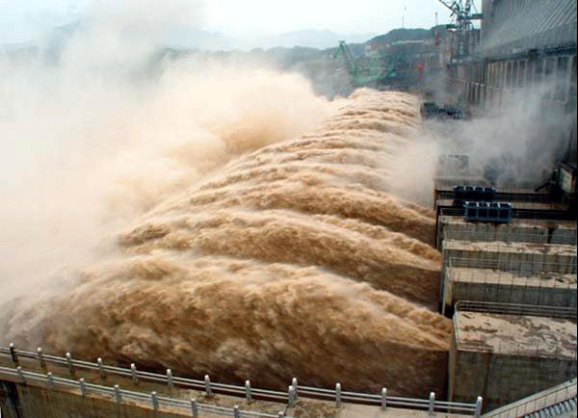

Slide 19
防洪
三峡枢纽2003年蓄水运用以来防洪运用情况
年份 Year | 洪水次数 Number of Floods | 最高洪峰 （m³/s） Highest Flood Crest (m3/s) | 出现时间 Date of Occurrence | 最高水位 (m) Highest Water Level (m) | 拦蓄洪量 (亿m³) Amount of Floodwaters Impounded (billion m3) | 最大削减 洪峰 （m³/s） Highest Flood Crest Reduced (m3/s)
2004 | 1 | 60500 | 9月8日Sept. 8 | 136.42 | 4.95 | 3700
2007 | 1 | 52500 | 7月30日Jul. 30 | 146.13 | 10.43 | 5100
2009 | 1 | 55000 | 8月6日Aug. 6 | 152.89 | 42.7 | 15000
2010 | 7 | 70000 | 7月20日Jul. 26 | 161.02 | 264.3 | 30000
据长江防总办公室估算，2010年汛期三峡枢纽产生的防洪经济效益为266.3亿元。

Slide 20
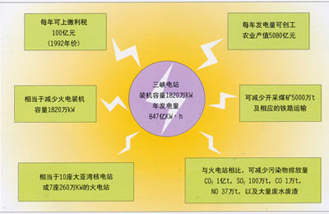
发电预测

Slide 21
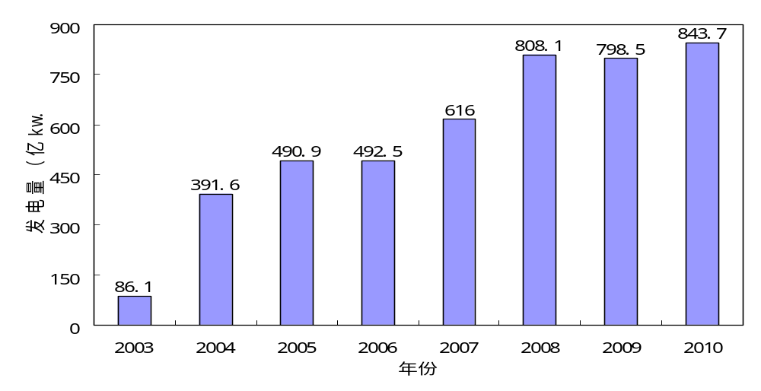
实际发电
电站装机：左岸700×14=9800 MW；右岸700×12=8400 MW；
地下电站700×6=4200 MW； 总计22400 MW。
发电量：2003.7-2011.9: 5129亿kw.h，相当于燃烧1.8亿吨标准煤发出的电量。 （预计年发电：846.8亿千瓦时）

Slide 22
航运预测
三峡水库将显著改善宜昌至重庆660公里的长江航道，万吨级船队可直达重庆港。
航道单向年通过能力可由现在的约1000万吨提高到5000万吨，运输成本可降低35-37%。
经水库调节，宜昌下游枯水季最小流量，可从现在的3000立方米/秒提高到5000立方米/秒以上，使长江中下游枯水季航运条件也得到较大的改善。

Slide 23
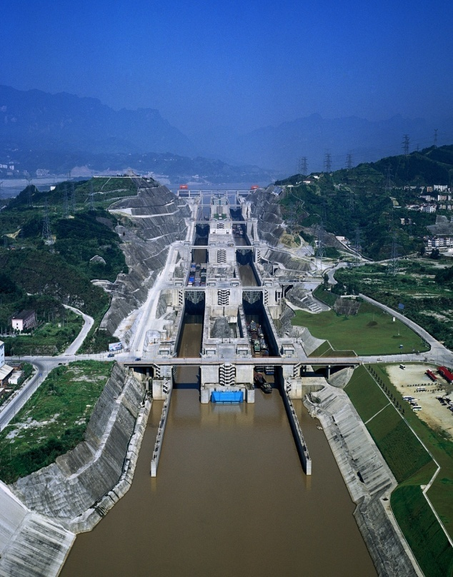
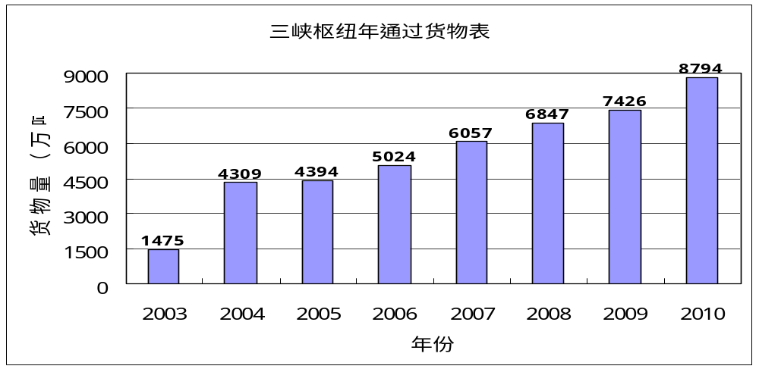
航运
上游改善660km航道; 下游增加枯水期航深1m左右；
万吨级船队汉渝直达。截至2010年，通过三峡枢纽货运总量超过4.4亿吨。
.

Slide 24
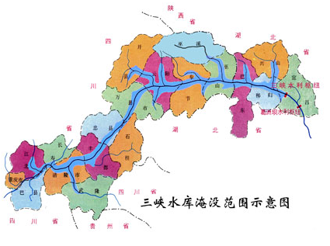
社会成本

Slide 25
移民预测
三峡工程正常蓄水至175米时，三峡大坝前会形成一个世界上最大的水库淹没区——三峡库区。三峡水库将淹没陆地面积632平方公里，淹没城市2座、县城11座、集镇116个
三峡工程水库淹没损失很大，移民安置任务艰巨。
水库淹没区共计有耕地36万亩，柑橘地7万亩，人口72.6万人，考虑人口自然增长及其他因素，规划最终迁移安置人口约113万人

Slide 26
水库移民实际规模
175米蓄水位时水库回水末端在重庆市，全长660公里，水库面积1084平方公里，平均水面宽度仅1.1公里。
水库淹没陆地面积632平方公里，涉及湖北省、重庆市20个县市、84万人口（1984年调查统计）。
由于水库移民在17年中是逐年搬迁，加上人口自然增长和其它因素增长，总迁移人口约125万人，坝区移民1.35万人。

Slide 27
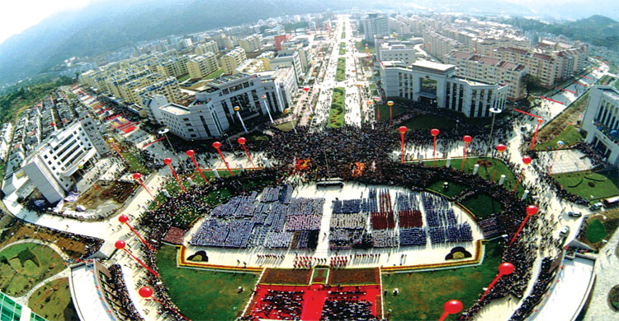
库区新城

Slide 28
对经济的影响
由于历史和交通的原因，境内工业集中布局于长江沿岸的城市和集镇。所以三峡工程淹没的工厂多，损失也大。
虽然受淹厂可重新搬迁新建，但是因停产必将打乱相互协作配套的原有系统，对经济发展会造成较大的损失。
此外，三峡工程的建设将使140万平方米肥沃农田没入水底，对农业造成严重损失。

Slide 29
对文化的影响
从宜昌到重庆的长江沿岸，坐落着很多历史悠久的城市。凝固了从春秋时代以来，几千年的中国古代文化。像屈原和昭君的故乡秭归、还有巴东、云阳、奉节、巫山这些旅游名胜所在地的城市，以及具有3000年以上历史的大西古镇都将被三峡工程所淹没。
此外，长江沿岸的千年古镇人文遗失。那些古调古歌等非物质文化遗产失去了赖以发展的土壤，尤其是那些方言和地方戏曲无法再发展传承。

Slide 30
水生生态资源变化
长江的鱼类资源丰富且易受破坏。由于河流的动态，河水的温度和化学组成的变化，以及符合这些鱼类生活特性的自然生活环境和食物来源的改变，都有可能对鱼的种类、数量产生影响，某些鱼种有可能因无法适应新的环境而数目骤减。
特别是工程将会严重影响到生活在长江中游的鱼类，而这一水域恰恰是中国特有的千种珍稀鱼类的主要栖息地，其中仅仅只生活在长江中下游的中华鲟和白鳍豚更令人关注。
植物.

Slide 31

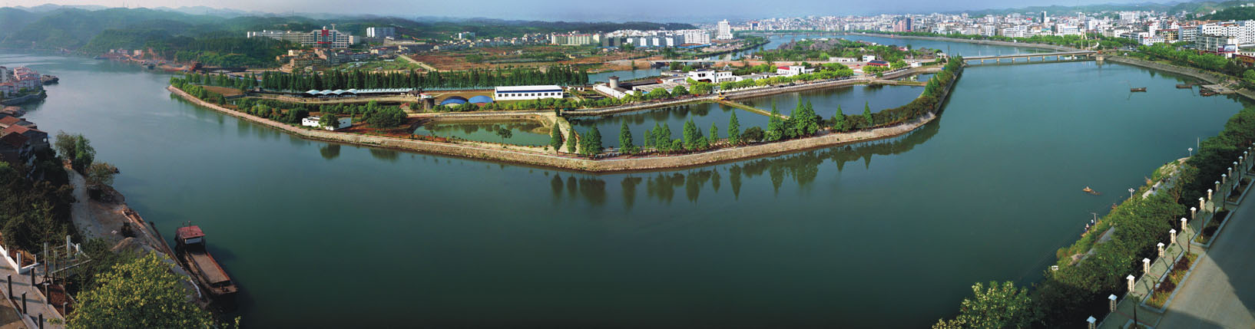
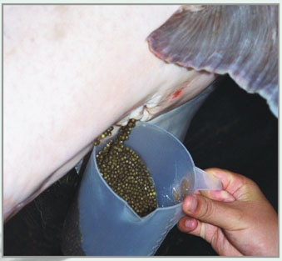
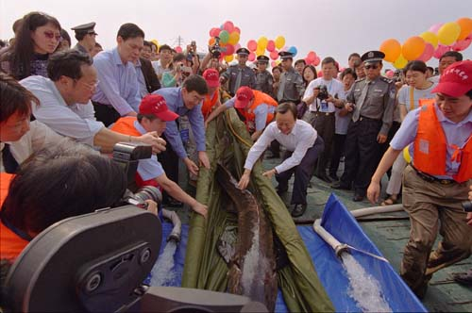
水生生物保护
中华鲟养殖基地
繁殖
放流

Slide 32
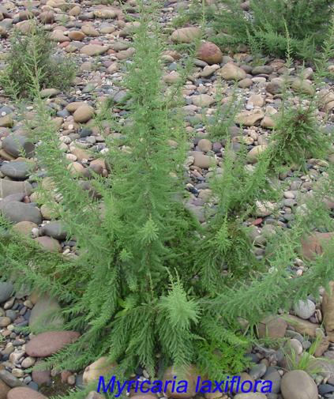



陆生动植物保护
  对植物的影响主要集中于两种国家保护植物，即荷叶铁线蕨（部分被淹），疏花水柏枝（将全部被淹，特有，现在宜昌江段发现较大范围的野生群落）。
  疏花水柏枝和荷叶铁线蕨抢救性保护工程（种质资源的保存、植物园保存、野外迁地保存、就地保护等等）
  宜昌大老岭植物多样性保护工程和兴山龙门河常绿阔叶林保护工程。
荷叶铁线蕨

Slide 33
泥沙沉积问题
河流的泥沙会带来一系列错综复杂的后果。长江是世界上泥沙量最大的河流之一，每年都会带走5到10亿吨的泥沙
水库中的泥沙沉积会对下游造成影响。几千年来，长江三角洲地带一直把这些泥沙作为农田和渔业的营养源泉。

Slide 34
泥沙监测
三峡水库进出库泥沙与水库淤积
年份(时期) Year (Period) | 入 库Incoming |  | 出 库Outgoing |  | 水库淤积量 （亿t）Reservoir Sedimentation (million tons)
 | 水量 （亿m³）Water (billion m3) | 沙量 （亿t）Sediments (million tons) | 水量 （亿m³）Water (billion m3) | 沙量 （亿t）Sediments (million tons)
2003年6～12月Jun. – Dec. 2003 | 3254 | 2.08 | 3386 | 0.84 | 1.24
2004年 2004 | 3898 | 1.66 | 4126 | 0.64 | 1.02
2005年 2005 | 4297 | 2.54 | 4590 | 1.03 | 1.51
2006年 2006 | 2790 | 1.021 | 2842 | 0.0891 | 0.932
2007年 2007 | 3649 | 2.204 | 3980 | 0.507 | 1.697
2008年 2008 | 3877 | 2.178 | 4182 | 0.322 | 1.856
2009年 2009 | 3464 | 1.83 | 3817 | 0.36 | 1.47
2010年 2010 | 4067 | 2.288 | 4011 | 0.328 | 1.96
2003年6月～ 2010年12月 Jun. 2003 – Dec. 2010 | 28950 | 15.801 | 30964 | 4.118 | 11.683

Slide 35
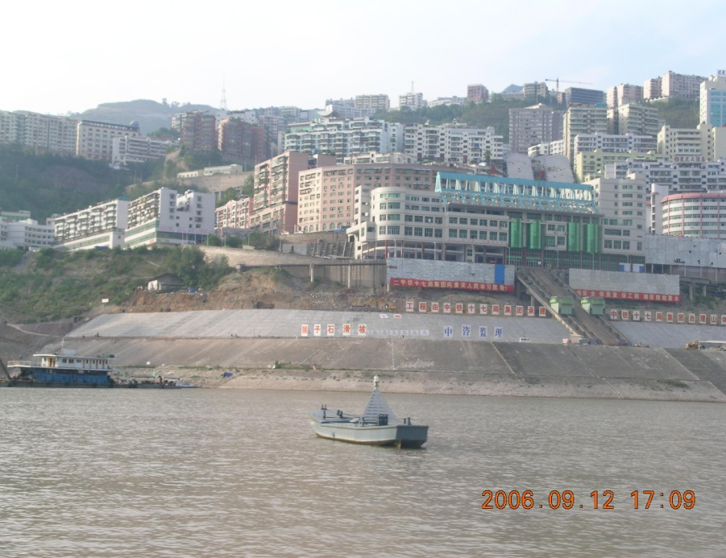
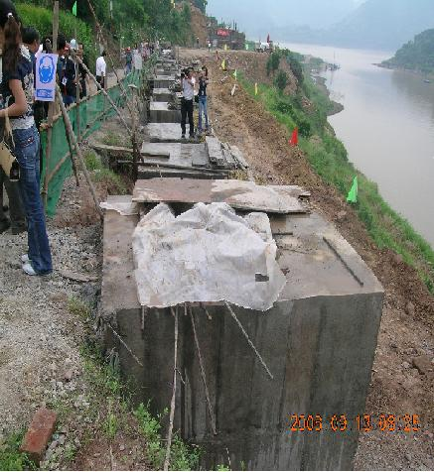
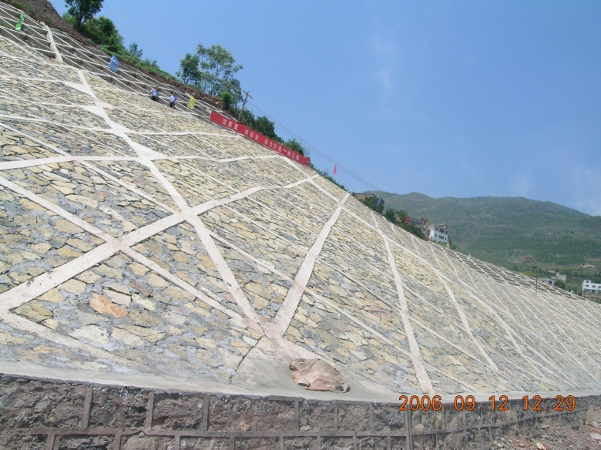
地质灾害治理
蓄水前，共投资113亿元用于库区地质灾害防治，搬迁避让646处（6.99万人）；治理滑坡441处，高切坡2874处，库岸防护175km；群测群防监测点3113处（60万人），其中专业监测点254处。
抗滑桩
护坡
奉节县城猴子石滑坡体治理
巴东营盘包滑坡体治理

Slide 36
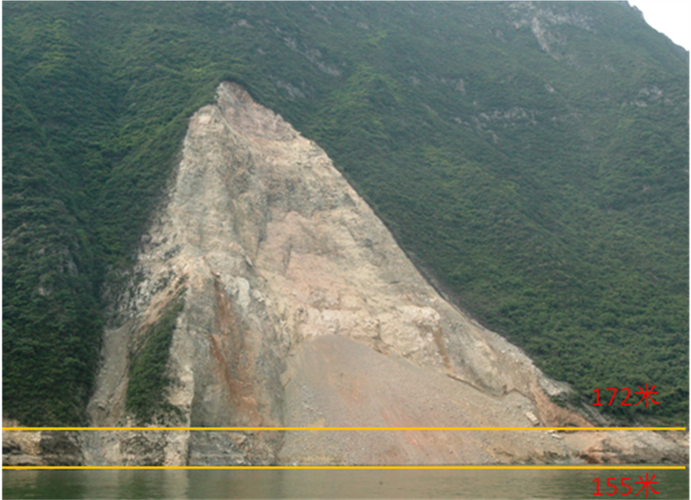
地质灾害
蓄水后干流主要以变形为主，仅巫山龚家坊滑坡体变形破坏。其中，2008年11月23日崩塌入江20万m³，2009年5月18日崩塌入江5万m³。
2009年崩塌入江5万方

Slide 37
水质水环境
污水处理场
干流水质总体稳定，主要断面的年度水质类别为II-III类。丰水期水质明显劣于平水期和枯水期。随着蓄水位的抬高，由库尾至库首，水库蓄水产生的澄清作用逐渐增加。
支流水质总体较差，支流各断面水质以Ⅳ类为主。农业面源污染和工业点源污染等是影响支流水质的主要原因。
垃圾处理场
生活垃圾处理场

Slide 38
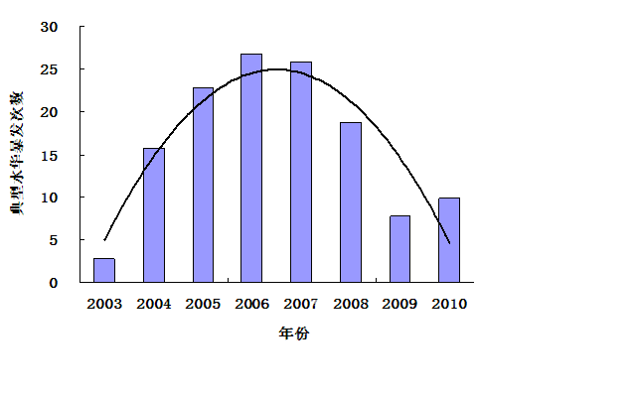
水质水环境
水华
随着蓄水运行的逐步正常化，三峡水库水华暴发频率开始由高走低，水华频次趋于缓和。

Slide 39
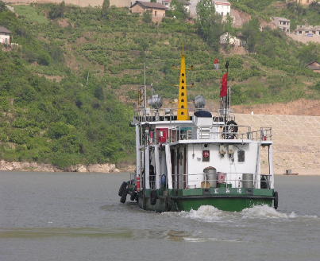
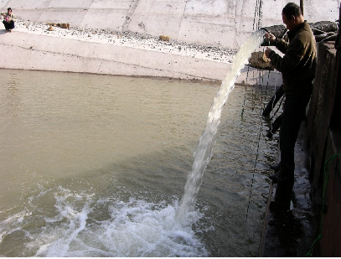
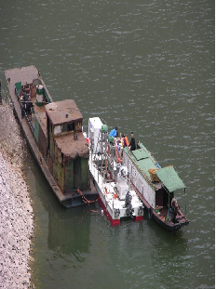
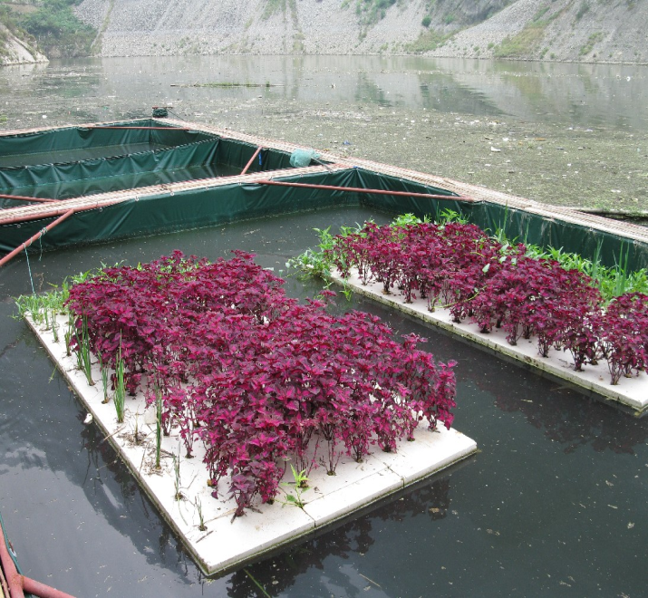
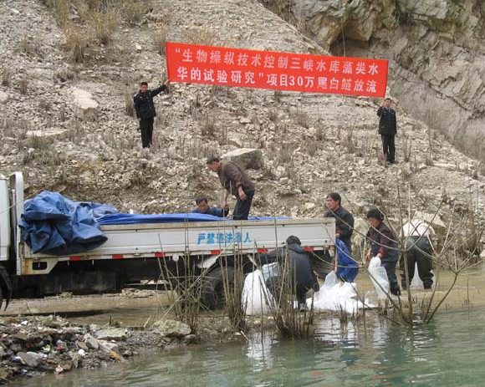
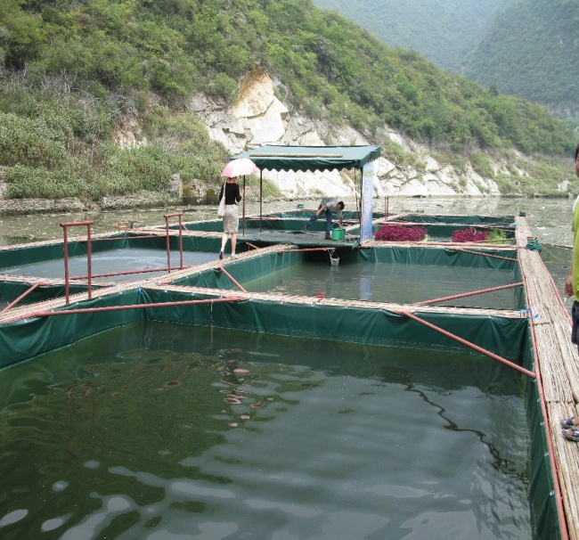

Slide 40
环境影响
流域水文,水质变化
水土流失
土壤侵蚀与淤积
引发气候变化
引发地质灾害(地震,滑坡…)
对上下游供水,农业,航运,防洪,矿业和土地利用的影响
水库旅游带来的环境影响

Slide 41
QUESTION?

